Slide 1
Live de Python #54
Concorrência usando futures - Multiprocessamento #4

Slide 2
APOIE O CANAL
apoia.se/livedepython

Slide 3

Nome: Eduardo Mendes Instituição: Unicamp / Diebold Nixdorf Contatos: {facebook, github, gist instagram, linkedin, telegram, twitter}/dunossauro

Slide 4
Roteiro
Relembrando o problema
Analisando soluções passadas
Síncrona
Threads
Processes
Voltando aos pools
Entendendo concurrence
Executor objects
ThreadPools
ProcessPools
Future objects

Slide 5
Relembrando o problema
Fazer o download de um sprite dos primeiros 100 pokémons da pokeapi
Pegar as urls
Acessar as urls
Fazer download da imagem
Salvar a imagem

Slide 6
Decomposição
A decomposição inside em pegar um gargalo do processamento e decompor ele em tarefas menores. Vamos chamar tarefas de ‘tasks’ e coisas que resolvem as tasks de workers.
Pegar as urls
Acessar as urls
Fazer download da imagem
Salvar a imagem
1
100
100
100
Task síncrona
100 + 100 + 100 = 300
1 + 100 + 100 + 100 = 301

Slide 7
Decomposição
Worker 0
Pegar as urls
Acessar as urls
Fazer download da imagem
Salvar a imagem
1
Worker n
Acessar as urls
Fazer download da imagem
Salvar a imagem
100
Worker n + 1
Worker n

Slide 8
Solução com threads
Classe Worker
Instância Worker
Instância Worker
Instância Worker
Get
Put
Get
Evento
queue (fila)
url 1
url 2
url 3
url x
url 100

Slide 9
Resolução com Pool de processos
Pegar as urls
[poke1, poke2, poke3, poke4, poke5, poke6, pokeN, pokeN+1 poke... ]
Pool (n)
target
target
target
Processos
value
value
value
Resultado
[poke1, poke2, poke3, poke4, poke5, poke6, pokeN, pokeN+1 poke... ]

Slide 10
concurrent.futures
https://docs.python.org/3/library/concurrent.futures.html

Slide 11
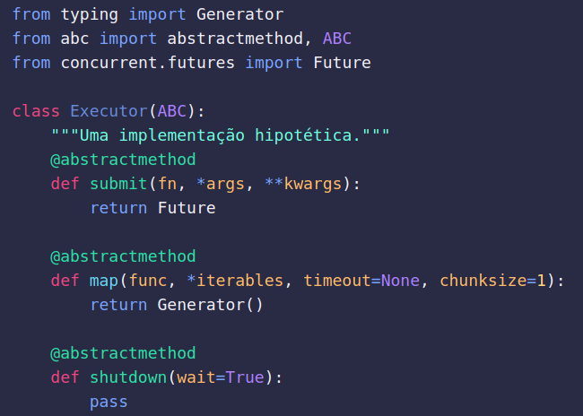
Executor (classe abstrata)

Slide 12
XOXO
Nome: Eduardo Mendes Instituição: Unicamp / Diebold Nixdorf Contatos: {facebook, github, gist instagram, linkedin, telegram, twitter}/dunossauro
Dúvidas?

